Slide 1
PLAN MATHEMATIQUE
FOCALE : CALCUL

Slide 2
1. LES Documents d’accompagnement DISPONIBLES
1.1. Les documents disponibles à ce jour
1.2. LEUR CARACTERISTIQUE ET leur ARCHITECTURE

Slide 3
1.1LES documents disponibles
CYCLE II http://eduscol.education.fr/cid102696/ressources-maths-cycle-2.html | CYCLE III http://eduscol.education.fr/cid101461/ressources-maths-cycle-3.html
LE CALCUL AUX CYCLES 2 ET 3 http://cache.media.eduscol.education.fr/file/Nombres_et_calculs/99/2/RA16_C2C3_MATH_math_calc_c2c3_N.D_600992.pdf
LE CALCUL EN LIGNE AU CYCLE II http://cache.media.eduscol.education.fr/file/Mathematiques/87/9/RA16_C2_MATHS_calcul_en_ligne_587879.pdf | LE CALCUL EN LIGNE AU CYCLE III http://cache.media.eduscol.education.fr/file/Nombres_et_calculs/00/2/RA_16_C3_MATH_calcul_ligne_c3_N.D_601002.pdf
 | FRACTIONS ET NOMBRES DÉCIMAUX AU CYCLE III http://cache.media.eduscol.education.fr/file/Fractions_et_decimaux/60/1/RA16_C3_MATH_frac_dec_doc_maitre_V2_681601.pdf Annexe1découverte des fractions http://cache.media.education.gouv.fr/file/Fractions_et_decimaux/41/8/RA16_C3_MATH_frac_dec_annexe_2_673418.pdf Annexe2 de la fraction simple à la fraction décimale http://cache.media.education.gouv.fr/file/Fractions_et_decimaux/41/8/RA16_C3_MATH_frac_dec_annexe_2_673418.pdf Annexe3 introduction de l’écriture à virgule - Annexe4 la glissière à nombre http://cache.media.education.gouv.fr/file/Fractions_et_decimaux/42/0/RA16_C3_MATH_frac_dec_annexe_3_673420.pdf Annexe4 le glisse nombre http://cache.media.education.gouv.fr/file/Fractions_et_decimaux/42/2/RA16_C3_MATH_frac_dec_annexe_4_673422.pdf Annexe5 le guide âne http://cache.media.education.gouv.fr/file/Fractions_et_decimaux/42/4/RA16_C3_MATH_frac_dec_annexe_5_673424.pdf
GRANDEURS ET MESURES AU CYCLE II SEANCE SUR LES MASSES http://cache.media.eduscol.education.fr/file/Mathematiques/69/5/RA16_C2_MATHS_grandeur_et_mesures_doc_maitre_587695.pdf http://cache.media.eduscol.education.fr/file/Mathematiques/25/8/RA16_C2_MATHS_grandeur_et_mesures_masses_635258.pdf | GRANDEURS ET MESURES AU CYCLE III SEANCE SUR LES PERIMETRES ET LES AIRES http://cache.media.eduscol.education.fr/file/Mathematiques/16/8/RA16_C3_MATH_grand_mesur_N.D_609168.pdf
 | RESOUDRE DES PROBLEMES DE PROPORTIONNNALITE AU CYCLE III http://cache.media.eduscol.education.fr/file/Proportionnalite/95/5/RA16_C3_MATH_doc_maitre_proport_N.D_576955.pdf
INITIATION A LA PROGRAMMATION AU CYCLES II ET III http://cache.media.eduscol.education.fr/file/Initiation_a_la_programmation/92/6/RA16_C2_C3_MATH_inititation_programmation_doc_maitre_624926.pdf

Slide 4
I.2. LEUR CARACTERISTIQUE et architecture : Un plan commun
Introduction
Objectifs
Progressivité des apprentissages
Stratégies d’enseignement (éléments pouvant servir pour enseigner)
Exemples de situation d’apprentissage.
Une volonté de produire des documents d’accompagnement accessibles à tout PE.
Notes:
5 parties

Slide 5
A vous de jouer !
Une série de calculs donnés oralement
Fiche de résultat_calcul mental ou en ligne.docx
Une fiche est proposée, les résultats sont écrits et ceux qui font des calculs intermédiaires les notent, on explique sur quoi on s’est appuyé s(il n’y a pas de calcul intermédiaire
mise en commun : plusieurs procédures possibles
On classe les procédures : les plus adaptées, les plus rapides, couteuses et les prérequis
CONCLUSION : Le calcul à l’école Deux modes de fonctionnement : restitution de faits numériques (calcul sans réflexion) et calcul avec réflexion
Conclusion : Le calcul a Trois moyens de calculs : calcul sans support écrit, calcul avec support écrit, calcul instrumenté
Notes:
Faire vivre l’étape 1 de la démarche Dans un même groupe d’adultes des compétences différentes, des procédures différentes, des savoirs différents.
Calculs proposés : 6X5 mémorisation des tables 6X15 (toute une série de procédures y compris 6X30/2
66X5 / 66X15 / 182 : 7 la To est une technique sûre (calcul posé) mais si l’on pousse les élèves à décomposer, on trouve d’autres procédures : 182=140+42 donc 140:7=20 et 42:7=6 (calcul en ligne) : donner l’habitude aux élèves d’interroger les nombres, de les faire parler.
- 784X11 : 784X10 + 784
Et quid de la recette de la x par 11 ?

Slide 6
2. Enseigner le calcul, pourquoi ?
2.1. Des constats : les évaluations internationales
2.2. Des EXEMPLES DE productions d’élèves et des lacunes constatées
2.3. l’ANALYSE DES ERREURS et quelques conclusions
2.4. DES OBJECTFS PRECISéS DANS LES PROGRAMMES et les documents d’accompagnement
2.5 DES enjeux mathématiques (cf. denis buttlen) et des enjeux citoyens

Slide 7
2.1.DES CONSTATS : les évaluations internationales
Un jeune français de 17 ans sur dix est en difficulté dans l’utilisation des mathématiques de la vie quotidienne (enquête JDC 2014).
42 % des élèves français ont un niveau faible ou très faible en mathématiques , contre 25 % en moyenne dans les pays participant à l’enquête (ces résultats confortent ceux de l’enquête cedre 2014 sur les acquis des élèves en fin d’école primai
Seuls 11 % des élèves français, au lieu des 25 % attendus, font partie du quartile européen le plus performant
Les enfants de cadres supérieurs obtiennent le pourcentage de réussite le plus élevé alors que les enfants d’ouvriers obtiennent un pourcentage bien plus faible
https://www.cnesco.fr/fr/numeration/bilan-des-acquis/

Slide 8
2.2. DES exemples de productions d’élèves et lacunes constatées
« Très peu d’élèves associent la fraction 1/4 à l’écriture à virgule 0,25, et environ la moitié des élèves confondent 1/4 et 1,4. »
Jean-François Chesné, directeur scientifique du Cnesco
« Certains élèves vont considérer que 2 dixièmes (soit 0,2) sont plus petits que 10 centièmes (soit 0,1). »
Laetitia Desmet, chargée de cours invitée à l’Université catholique de Louvain

Slide 9
2.2 DES EXEMPLES DE PRODUCTIONS DES ÉLÈVES « CALCUL EN LIGNE »
Extrait du diaporama de Elisabeth Oudon et Christophe Tourneux

Slide 10
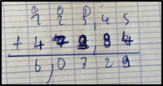
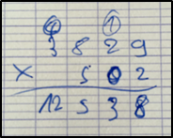
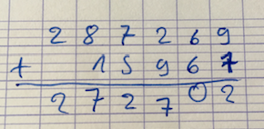
2.2. DES EXEMPLES DE PRODUCTIONS DES ÉLÈVES « CALCUL POSÉ »
123,45 + 47,984
3 829×502
Extrait du diaporama de Elisabeth Oudon et Christophe Tourneux
287 269 – 15967

Slide 11
2.3 L’ANALYSE DES ERREURS et les conclusions
 | Procédure probable : 4 et 7, ça fait 11, j’écris 1 et je retiens 1 0 et 7 et la retenue, ça fait 8 2 et 3, ça fait 5 et il reste le 1, 3 chiffres après la virgule | L’élève applique l’algorithme posé de l’addition sans prendre en compte la valeur des chiffes, puis place la virgule en utilisant pour cela la technique de la multiplication ; la numération de position n’a pas de sens pour lui ; les techniques sont appliquées sans être comprises
 | Procédure probable : 7 + 4 égal 11, J’écris 1 et je retiens 1 37 +12 + 1 = 50 Résultat : 50,1 | L’élève effectue 37,7 + 12,4 Il ne maitrise pas la numération de position
 | Procédure probable : 510 × 2 = 1020 510 × 3 = 1530 1020 + 1530 = 2550 | 23 est vu comme 2 + 3, l’élève utilise ensuite la distributivité
 | Procédure : 510 × 20 × 3 | 23 est considéré comme 20 × 3 ; l’élève utilise ensuite l’associativité de la multiplication
Notes:
Remplir la fiche préalablement avec les stagiaires

Slide 12
2.3 L’analyse des erreurs et les conclusions
 | Les chiffres sont alignés sans tenir compte de leur valeur, la gestion de la virgule est alors aléatoire | La numération de position n’est pas maitrisée
 | Procédure possible : 2 fois 9 égal 18, j’écris 8 et je retiens 1 1 fois 2 égal 3 5 fois 8 égal 45, j’écris 5 et je retiens 4 3 fois 4 égal 12 | L’algorithme de la multiplication n’est pas maitrisé : l’élève multiplie les nombres qui apparaissent dans la même colonne et assimile la retenue à un chiffre de l’un des nombres
 | Le plus petit chiffre est soustrait du plus grand qu’il soit en haut ou en bas | L’algorithme de la soustraction n’est pas compris

Slide 13
la difficulté à donner du sens aux nombres utilisés, qu’ils soient entiers ou décimaux,
une connaissance insuffisante des nombres :
24, c’est 20 + 4 ou 4 × 6 ou 3 × 8 ou la moitié de 48, ou le
double de 12 ou … (difficulté à « faire parler les nombres »),
la difficulté à revenir au sens des opérations à effectuer,
la tendance à appliquer une technique sans chercher à comprendre ce qu’elle signifie,
une connaissance insuffisante des propriétés des opérations qui traduit une absence de signification,
la tendance à reproduire en calcul mental ou en ligne, la technique de l’algorithme de calcul posé, sans chercher là non plus à comprendre,
en calcul posé, l’utilisation erronée d’un algorithme sans signification.

Slide 14
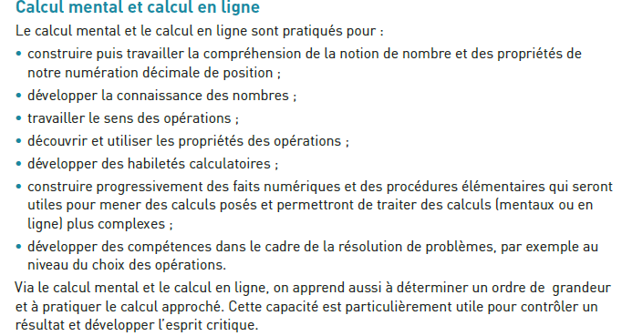
2.4 DES OBJECTIFS PRÉCISÉS DANS LES PROGRAMMES ET LES DOCUMENTS d’accompagnement
Notes:
Savoir faire parler les nombres, construire des intuitions à partir des expériences

Slide 15
2.5. DES ENJEUX (extrait du diaporama de Denis Buttlen)

Slide 16
2.5. DES ENJEUX (extrait du diaporama de Denis Buttlen)

Slide 17
3. ENSEIGNER LE CALCUL : QUOI ? COMMENT ? QUAND ?
3.1. Des points d’appui
- Les recommandations du CNESCO
- Les programmes et les documents d’accompagnement
3.2. des stratégies d’enseignement
La démarche type
Les questions que peuvent soulever les erreurs des élèves
DES PROGRAMMATIONS REFLECHIES PERMETTANT DE CONSTRUIRE l’intelligence du calcul

Slide 18
3.1. DES POINTS D’APPUI
LA CONFERENCE DU CONCENSUS ET LES RECOMMANDATIONS DU CNESCO
R14 : bien qu’il existe des outils informatiques de calcul très performants, le calcul mental et le calcul posé doivent continuer à occuper une place importante dans l’enseignement des mathématiques.
R15 : l’enseignement du calcul avec les nombres entiers et décimaux devrait associer l’apprentissage des techniques opératoires à celui du sens des opérations. Il est important de développer l’intelligence du calcul en lien avec une compréhension profonde de la notion de nombre.
R16 : l’enseignement du calcul, avec les nombres entiers et décimaux, doit permettre la découverte, la compréhension progressive, l’appropriation, puis la mobilisation des propriétés des opérations
http://www.cnesco.fr/wp-content/uploads/2015/11/Recommandations-du-jury.pdf

Slide 19
3.1. DES POINTS d’APPUI
R17 : le calcul mental et le calcul en ligne doivent être privilégiés par rapport au calcul posé.
R18 : l’enseignement du calcul mental et du calcul en ligne doit être organisé selon une progressivité
R19 : l’enseignement du calcul mental et du calcul en ligne doit donner une place importante à la verbalisation par les élèves de leurs façons de faire, qu’elles soient correctes ou non.
R20 : les élèves doivent apprendre à utiliser le calcul mental ou le calcul en ligne pour déterminer l’ordre de grandeur d’un résultat afin de le contrôler ou, de façon plus générale, pour effectuer un calcul approché

Slide 20
3.1. DES POINTS d’APPUI
Les programmes et les documents d’accompagnement
La pratique des différentes formes de calcul (mental, en ligne, posé, instrumenté) est menée :
dans le cadre de la résolution de problème.
dans le cadre de temps spécifiques quotidiens pour le calcul en ligne et le calcul mental.

Slide 21
3.1 DES POINTS D APPUI
Le calcul mental ?
Le calcul en ligne ?
Le calcul posé ?
Le calcul instrumenté ?
L’énoncé est donné par le professeur à l’oral ou à l’écrit ; le résultat est donné par l’élève à l’écrit. Le calcul en ligne est travaillé, d’une part en complément du calcul mental, pour faciliter l’apprentissage des démarches et la mémorisation des propriétés des nombres et des opérations, et d’autre part pour permettre d’effectuer, sans recours à un algorithme de calcul posé, des calculs trop complexes pour être intégralement traités mentalement. Par exemple : 58 + 17 = 58 + 20 – 3 = 78 – 3 = 75, ou 12 × 62 = 620 + 124 = 744.
Notes:
CM : est une modalité de calcul sans recours à l’écrit (sauf l’énoncé et la réponse fournie par l’élève).
Il n’est pas exclu non plus que la correction, elle, soit écrite pour être discutée de façon collective.
C en L : est une modalité de calcul écrit ou partiellement écrit.
C P : est une modalité de calcul écrit consistant à l’application d’un algorithme opératoire
C I : est un calcul effectué à l’aide d’un ou plusieurs instruments, appareils, ou logiciels (abaque, boulier, calculatrice, tableur, etc.).

Slide 22
QUI SUIS-JE ? C MENTAL ? C EN LIGNE ? CALCUL POSE ? CALCUL INSTRUMENTE ?
1- Il repose sur une technique, un algorithme, c’est- à̀-dire d’une succession d’étapes utilisées tout le temps dans le même ordre et de la même manière indépendamment des nombres en jeu. CM ? CL? CP? CI?
2- L’énoncé est donné par le professeur à l’oral ou à l’écrit ; le résultat est donné par l’élève à l’écrit.
3- C’est une modalité de calcul écrit ou partiellement écrit.
4- C’est une modalité de calcul sans recours à l’écrit si ce n’est, éventuellement, pour l’énoncé proposé par l’enseignant et la réponse fournie par l’élève. Il n’est pas exclu non plus que la correction, elle, soit écrite pour être discutée de façon collective
5- Il donne la possibilité à chaque élève, s’il en ressent le besoin, d’écrire des étapes de calcul intermédiaires qui seraient trop lourdes à garder en mémoire
6- Il permet à l'élève d'utiliser la richesse de ses connaissances sur le nombre et sur les propriétés des opérations. L'élève est ainsi amené à « faire parler » les nombres, c'est à dire à en envisager diverses écritures, des décompositions additives, multiplicatives ou utilisant les unités de numération
Notes:
Pause : faire participer les stagiaires pour savoir si ils sont au clair avec les notions calcul mental, en ligne, posé, instrumenté.
Dans chaque cas, dire à quelles modalités de calcul correspondent les affirmations et les travaux d’élèves. Plusieurs réponses sont parfois possibles. 4 papiers de couleur différente : bleu calcul mental, rouge : calcul en ligne, blanc : calcul posé, vert : calcul instrumenté (exercice extrait du diaporama de G. Dupray et T
On passe en revue des traces d’elèves, même travail

Slide 23
CALCUL : MENTAL? EN LIGNE? POSE ? INSTRUMENTE?
Fonctionnement cognitif Moyens utilisés | Calcul « automatisé » | Calcul « raisonné »
Calcul sans support de l’écrit (de tête) | Les doubles – les compléments- – les tables (81 faits numériques) - les relations arithmétiques 100 =4x25 et 15x4=60( relation avec l’heure) 0,25+0,75=1 X11 / x9/ x15 X10/x100/x1000 X5/x25 (Calcul mental) | 6+7 11x25 (calcul mental) Donner un ordre de grandeur du produit 152x21 (CE2) Avec 25 € puis-je acheter 15 cahiers à 1.90 € chacun ?
Calcul avec support de l’écrit | TO : mise en œuvre d’un algorithme | Au CP : 15+7 / 32+27/ 738 +? = 2563 Trouver le nombre le plus proche de 295x38 (900; 1200;10 000) Donner un ordre de grandeur 152x21 (Calcul en ligne)
Calcul instrumenté |  | Calculer 64x28 puis, sans effacer, ni revenir à zéro calculer 64x29 (CE2) 8 étant affiché, quelle touche dois-je appuyer pour arriver )à 14 sans effacer le 8 (CP)?
Notes:
Le calcul à l’école
Selon le mode de fonctionnement cognitif convoqué on aura :
(calcul automatise) restitution de faits numériques ou des stratégies mémorisées
calcul « raisonne » (analyse de données, stratégies, choix des étapes…)
Selon les moyens utilisés :
calcul sans support écrit
calcul avec support écrit
calcul instrumenté

Slide 24
Calcul MENTAL, CALCUL en ligne
CALCUL MENTAL | CALCUL EN LIGNE
L’énoncé est donné à l’oral ou à l’écrit | L’énoncé est donné à l’oral ou à l’écrit
Sans recours à l’écrit sauf pour fournir le résultat. | Le résultat est donné par écrit avec les étapes nécessaires à chacun. Les étapes écrites sont un support à la pensée.

Slide 25
CALCUL POSE, CALCUL EN LIGNE
Le calcul en ligne | Le calcul posé
Repose sur la compréhension de la notion de nombre | Repose sur une technique, un algorithme
Repose sur la compréhension du principe de la numération décimale de position
Repose sur la compréhension des propriétés des opérations.
Il s’effectue de gauche à droite | Il s’effectue de droite à gauche

Slide 26
CONCLUSION
Le calcul mental et le calcul en ligne vivent indépendamment mais se nourrissent mutuellement :
Les habiletés développées en calcul mental sont au service du calcul en ligne,
Le calcul en ligne peut aussi être vu comme une étape dans le développement du calcul mental ; le fait d’écrire certaines étapes de calcul permet en effet de libérer la mémoire de travail, favorisant ainsi l’entrée dans le calcul mental.
Le calcul en ligne ne se limite toutefois pas à cette conception (certains calculs proposés en ligne ne peuvent pas être gérés de façon mentale).
Notes:
« La place consacrée au calcul mental et au calcul en ligne dans les temps d’apprentissage et d’entrainement est plus importante que celle accordée au calcul posé. »
« Pour chaque opération, le calcul posé n’est introduit qu’en aval d’activités proposées en calcul mental ou en ligne. »

Slide 27
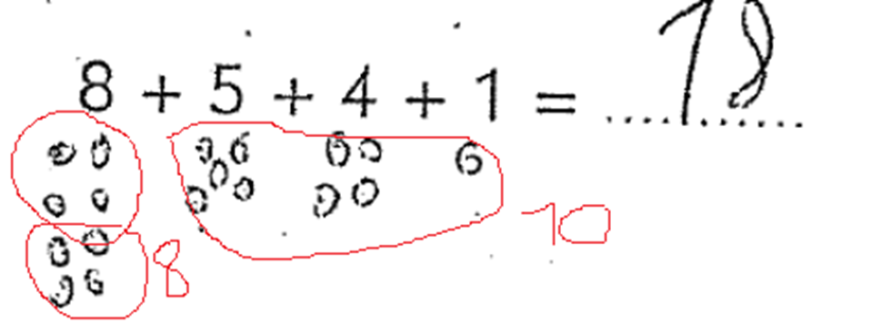
EXEMPLES ET CONTRE EXEMPLES

Slide 28
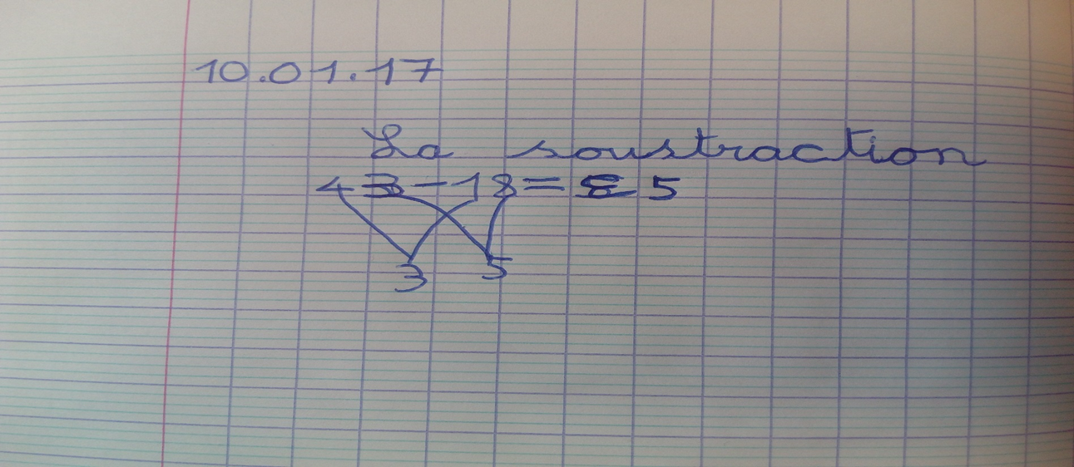
EXEMPLES ET CONTRE EXEMPLES
Ici, pour 48-18, l’élève effectue sa soustraction par étapes. Il fait une erreur de calcul mais semble avoir compris ce qu’est le calcul en ligne.
Ici, l’élève pose en ligne. Il est important de le remarquer et le lui faire remarquer.

Slide 29
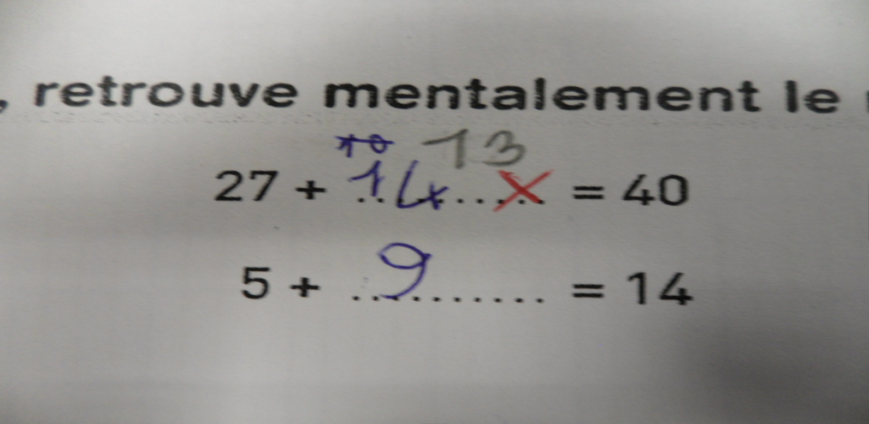
EXEMPLES ET CONTRE EXEMPLES
Pour le calcul en ligne il convient de laisser suffisamment de place. La place ici restreinte induit une procédure (l’utilisation de l’addition posée, on remarque la retenue). Il est important de le relever et le signaler à l’élève.

Slide 30
EXEMPLES ET CONTRE EXEMPLES
Le calcul en ligne n’est pas une autre manière d’écrire un calcul posé. Ici l’élève pose son calcul mais le pose en ligne. Il est important de le remarquer et de le lui faire remarquer. Il a une représentation erronée de ce qu’est le calcul en ligne.
Notes:
.

Slide 31
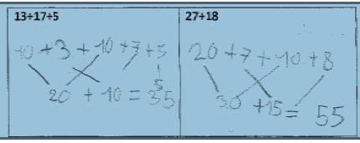
LES ECRITS DANS LE CALCUL EN LIGNE
Les étapes écrites se présenter sous différentes formes
Cela suppose qu’on ait de la place pour écrire !
Calculs séparés
Arbres de calcul

Slide 32
3.1. DES POINTS D’APPUI
Chercher : tester, comparer, choisir…..
Modéliser : reconnaître et distinguer des problèmes relevant de situations +,-,x,etc
Représenter : différentes écritures d’un nombre
Raisonner : choisir la démarche, faire parler les nombres
Calculer
Communiquer

Slide 33
3.1. DES POINTS D’APPUI
 | Cycle II |  | Cycle III
Variables | Nature des nombres (entiers) , avec ou sans unités Taille des nombres Variété des décompositions Désignations des nombres (littérale, chiffrée, iconique) forme orale, forme écrite Relations entre les nombres Mobilisation de faits numériques variables Mobilisation de procédures En calcul posé on découvre les algorithmes de calcul pour les 3 opérations (+,-,x) que lorsque le calcul en ligne et mental ont montré leurs limites. Calcul exact et calcul approché La visée : acquisition de faits numériques, de procédures, exploratoire, jouer sur : • la présentation des tâches (oral/oral ou oral/écrit ou écrit/écrit, avec ou sans projection); • la durée accordée aux élèves pour répondre; • le recours possible à des écrits intermédiaires ou non; • des tâches identiques pour tous les élèves ou non, simultanées ou non; • des tâches individuelles ou collectives; • l’utilisation de logiciels spécifiques (« ligne numérique », opérations, comparaison) Faire des liens avec grandeurs et mesures |  | On complexifie Nature des nombres (nombres entiers, décimaux) Leurs différentes écritures (fractions décimales, décompositions, écritures à virgule) Questions flash (activités mentales)* En calcul posé le diviseur ne peut être qu’un entier Calcul exact et calcul approché Les tables « dans tous les sens » et toujours! Des classiques : 45 + 29 ; 92 + 15 ; 37 + 99 ; 73 -27 ; 3600 + 1400 2,3 + 1,7 ; 2,4 + 3,21 ; 53,71 + 9,99 2 dixièmes + 1,75 ; compter de 3 dixièmes en 3 dixièmes à partir de 0,2 ou de 0,58 sans dépasser 5 32 × 25 ; 32 × 2,5 ; 3,2 × 25 ; 0,2 × 3 ; 0,2 × 5 ; 0,2 × 0,3 La moitié, le tiers, le quart d’une quantité, puis les deux tiers , les trois quarts,… 75 % de 12 min; 20 % de 35 kg ; 5 % de 32 € ; Faire des liens avec avec grandeurs et mesures : Proposer des séries à convertir ( 1 m = … cm / 1 km = … m/ 1 cm = … mm/ 2 m = … cm/ 5 km = … m) Calculs de périmètre (d’un carré, rectangle, triangle) Calculs d’aire d’un carré de côté 8 m
Signes utilisés |  | + - X | + - x ÷

Slide 34
3.2. DES STRATEGIES d’enseignement : la démarche type
SEQUENCE D’APPRENTISSAGE
TEMPS 1. apprentissage : séanceS longues pour réinvestir les compétences apprises, dans des situations VARIEES ET BIEN CHOISIES, découvrir UNE procédure , INTERROGER les relations entre les nombres, TRAVAILLER Des propriétés.
TEMPS 2. APPROPRIATION (de façon massée)
TEMPS 3. ENTRAINEMENT : (de façon filée) séances courtes régulières pour s'approprier les procédures DECOUVERTES, travailler les faits numériques, les relations entre les nombres, les proprietés.
TEMPS 4. EVALUATION et CONSOLIDATION
- Découverte et recherche
- Mises en commun et explicitation orales des procédures (correctes, erronées, abouties ou pas)
- Institutionalisation (mise en avant du savoir par l’enseignant) et élaboration collective d’un écrit évolutif de savoir (institutionalisation écrite)
AUTO EVALUATION (élève) et SUIVI DES PROGRES (tableau de bord de l’enseignant)
REMEDIATION ou d’autres temps d’entrainement si nécessaire
Notes:
Donc temps inscrit à l’emploi du temps :
10 à 15 minutes quotidiennes pour l’entrainement et évaluation
et 30 minutes à 45 pour apprentissage de procédures
L’automatisation n’a pas lieu en même temps pour tout le monde

Slide 35
TEMPS 1. apprentissage :
Séance longue pour réinvestir les compétences apprises, dans des situations VARIEES ET BIEN CHOISIES, découvrir une notion et procédure , INTERROGER les relations entre les nombres, TRAVAILLER des propriétés
Extrait du PPT de Gaëan Duprey et Hélène Tanoh légèrement modifié
Dans cette étape , la rapidité d’exécution des calculs n’est nullement l’objectif.

Slide 36
Exemple 1 de TEMPS 1 POSSIBLES
Un problème arithmétique simple et des contraintes
Un ballon de basket coûte 34 €.
Combien paiera une école qui en achète 9 ?
Contraintes : pas d’écrit possible et pas de calculatrice
Variante :
1er temps : l’énoncé est lu deux fois avec prise de notes possible
2ème temps : les élèves résolvent mentalement le problème
3ème temps : les élèves écrivent le résultat
Extrait du PPT de Gaëan Duprey et Hélène Tanoh
Notes:
Séance (s) longue (s) (30’ à 40’)
Calcul « tranquille »
Situation de départ : petit problème,

Slide 37
Exemple 2 de TEMPS 1 POSSIBLES
Un calcul avec contraintes
34 x 9 =
- Contraintes : temps limité, pas de calcul posé
Travail sur l’ardoise.
Possibilité d’écrire les calculs intermédiaires
Extrait du PPT de Gaëan Duprey et Hélène Tanoh
Notes:
Séance (s) longue (s) (30’ à 40’)
Calcul « tranquille »
Situation de départ : petit problème,

Slide 38
Exemple 3 de TEMPS 1 POSSIBLES
Plusieurs calculs avec des contraintes
24 x 9 ; 38 x 9 ; 25 x 9 ; 10 x 9 ; 50 x 9 ;
200 x 9 ; 4 X 9 ; 43 x 9 ; 36 x 9
- Contraintes : temps limité, pas de calcul posé
Travail dans le cahier.
Possibilité d’écrire les calculs intermédiaires
Extrait du PPT de Gaëan Duprey et Hélène Tanoh
Notes:
Séance (s) longue (s) (30’ à 40’)
Calcul « tranquille »
Situation de départ : petit problème,

Slide 39
Exemple 4 de TEMPS 1 POSSIBLES
Plusieurs calculs avec une contrainte
12 x 9 36 x 9 60 x 9 1002 x 9 222 x 9
Contrainte : pour chaque calcul, utiliser la calculatrice pour trouver le résultat, mais sans utiliser la touche [x].
Extrait du PPT de Gaëan Duprey et Hélène Tanoh
Notes:
Séance (s) longue (s) (30’ à 40’)
Calcul « tranquille »
Situation de départ : petit problème,

Slide 40
Exemple 5 de TEMPS 1 POSSIBLES
Une question
« Dans votre cahier de recherche, expliquez comment vous calculez: « 9 x 34 » sans poser l’opération. »
Extrait du PPT de Gaëan Duprey et Hélène Tanoh
Notes:
Séance (s) longue (s) (30’ à 40’)
Calcul « tranquille »
Situation de départ : petit problème,

Slide 41
TEMPS 1 SEANCE APPRENTISSAGE
L’enseignant traduit oralement et par écrit ce que dit l’élève
- verbalisation
appui sur des représentations dans différents registres (schéma, demi-droite graduée, arbres de calculs…)
utilisation des écritures symboliques
Exemples
- en langage ordinaire : 9 fois 34, c’est 10 fois 34 et il faut enlever 1 fois 34 ;
– puis en langage mathématique : 34× 9 = (34 × 10) – (34 × 1)
Extrait du PPT de Gaëan Duprey et Hélène Tanoh

Slide 42
TEMPS 1 SEANCE APPRENTISSAGE
Comparer les procédures en termes d’efficacité et de coût, les hiérarchiser.
Faire émerger une procédure (ou de plusieurs procédures) et son domaine d’efficacité.
Le but est de rendre l’élève capable de s’adapter et de choisir la procédure adaptée.
Exemple
Il se peut qu’une autre procédure soit préférable pour certains calculs particuliers 40 x 9 = ? → 4 x 9 x 10 et non 40 x (10 – 1) comme dans la règle souvent appliquée quand on multiplie par 9
Déterminer ce qu’il faut retenir + trace écrite dans le cahier
Notes:
Séance (s) longue (s) (30’ à 40’)
Calcul « tranquille »
Situation de départ : petit problème,

Slide 43
TEMPS 2. TEMPS 2. APPROPRIATION (de façon massée)
sur une procédure
- 1 à 4 séances courtes (15 minutes) et quotidiennes
- Reformulations et explicitations des procédures par les élèves en donnant des exemples, jeu du vrai-faux, arbres à calculs à compléter, …
- Exercices nombreux, variés et différenciés
ETAPE 2
Extrait du PPT de Gaëan Duprey et Hélène Tanoh légèrement modifié
Notes:
Séance (s) longue (s) (30’ à 40’)
Calcul « tranquille »
Situation de départ : petit problème,

Slide 44
TEMPS 3. ENTRAINEMENT : (de façon filée) séances courtes régulières pour entraîner les procédures et notions DECOUVERTES, travailler les faits numériques, les relations entre les nombres, les propriétés.
De façon filée tout au long de l’année sur une variété de procédures :
- Situations de rappel lors de séances portant sur un autre objectif , exemple : pour mémoriser les tables de multiplication : 7 X 9 = (7 x 10) - 7, …
- résolution de problèmes simples relevant du calcul mental.
- Dans le cadre de jeux de calcul mental
ETAPE 2
Extrait du PPT de Gaëan Duprey et Hélène Tanoh légèrement modifié
Notes:
On entraîne régulièrement ce qui a déjà été appris

Slide 45
TEMPS 4. EVALUATION et CONSOLIDATION
Autoévaluation (et si nécessaire remédiation) acter progrès.
Évaluation différenciée.
ETAPE 2
Extrait du PPT de Gaëan Duprey et Hélène Tanoh légèrement modifié

Slide 46
Trois séances de calcul mental CM2 à ne déposer que sur site protégé et usage privé.mp4
Consignes :
Repérer les différentes étapes de la séquence d’apprentissage
Notions visées et développées (objectifs enseignant et intentions) et nature des nombres
Outils à disposition
Modalités de travail (individuel? Groupe? Collectif? Contraintes? Écrit? Oral? ….?)
Traces écrites des élèves
→ CONCLUSION

Slide 47
Avoir un enseignement structuré du calcul mental : avoir des séquences à l’objectif clairement identifiées et au sein de la séquence des séances aux objectifs précisés. Une séance visant l’acquisition d’une procédure n’est pas construite comme une séance visant la mémorisation de faits numériques (par exemple mémoriser la table de 9).
Évaluer ce qui est enseigné, y compris en calcul mental. En commençant une séquence l’enseignant doit déjà disposer de l’évaluation qu’il proposera en fin de séquence afin de construire effectivement ses séances pour permettre à chaque élève d’atteindre l’objectif visé.
Diversifier les modalités de travail en calcul mental (utilisation de l’ardoise, questions posées oralement ou par écrit, utilisation du vidéoprojecteur pour poser les questions, afficher les questions une par une ou toutes en même temps, etc.), Qui ne sont pas le fruit du hasard, mais dépendent des objectifs de chaque séance. En fin de séquence, les modalités utilisées doivent être les mêmes que celles qui seront utilisées pour évaluer les élèves.
Penser l’institutionnalisation. La procédure devant être acquise doit être écrite dans les cahiers pour s’assurer qu’elle soit bien explicitée et que tous les élèves puissent y revenir à chaque fois que nécessaire. Il peut s’agir d’une phrase, d’un exemple générique ou des deux en même temps.

Slide 48
RAPPEL DES Propriétés mises en œuvre
Propriétés mises en œuvre
Commutativité de l’addition et de la multiplication (un élève peut dire, par exemple : « dans une addition ou une multiplication, on peut changer l’ordre des termes ») | 5+7=7+5 3X8=8X3
associativité de l’addition et de la multiplication (un élève peut dire, par exemple : « dans une addition ou une multiplication, on peut regrouper les termes comme on veut ») | 7+3 = 2+8 car (2+5) +3 = 2+(5+3) 24X 5= 12 X 10 car (12X2) X 5= 12X (2X5)
distributivité de la multiplication sur l’addition et la soustraction (un élève peut dire, par exemple : « quand on multiplie une somme de deux nombres, cela revient à multiplier chacun des termes ») | 8x13 = 8x(10+3) = (8X10) +(8x3)= 104

Slide 49
RAPPEL DES Propriétés mises en œuvre
Propriétés mises en œuvre
à la connaissance de propriétés relatives aux opérations : division Conservation du rapport pour la division (fin cycle) Conservation de l’écart pour la soustraction : | diviser par 4, c’est diviser par 2 puis encore par 2 68 ÷ 4 = 34 ÷ 2 = 17 Diviser par 12 c’est diviser par 2,puis par 2, puis par 3 Diviser 48: 12 c’est comme diviser 24: 6 63-26 = 67-30 / 13,4 - 0,56 = 13,44 - 0,60 = 13,84- 1 = 12,84 34:5 = 68:10 ou 5,82 : 0,2 = 582 : 20
Distributivité de la division sur l’+ et la - | 536 : 8 =(480+56) : 8 = (480:8) + (56:8) = 60+7= 67
utilisation de la relation addition/soustraction et connaissance des compléments a 10 (avec écriture des résultats intermédiaires) | 1 456 pour aller a 1 460 : 4 1 460 pour aller a 1 500 : 40 1 500 pour aller a 2 000 : 500 2 000 pour aller a 7 432 : 5 432 5 432 + 500 + 40 + 4 = 5 976

Slide 50
3.2. Ce que disent les erreurs des élèves
Pour chaque production : Analyse de production à partir des documents de Gaëtan DUPREY.docx
retrouver la ou les procédures utilisées,
relever les acquis
Les faits numériques visiblement disponibles
Indiquer quelle (s) questions on pourrait poser a l ’élève pour faire évoluer sa procédure
CONCLUSION :
CONCLUSION A PARTIR DES QUESTIONS RELATIVES AUX PRODUCTIONS DES ELEVES .docx
Quels outils ou représentations pourraient aider les élèves a comprendre les procédures VISEES ?
Quelques représentations possibles pour aider à apprendre à multiplier par 25_.pptx
Notes:
Pour 32 x 25 :
(30 × 25) + (2 ×25) ou (32 × 20) + (32 × 5), ces deux procédures sont coûteuses pour la mémoire, mais conviendraient tout à fait pour un calcul du type 31 × 23 ; en revanche, la présence de 25 comme facteur, contrairement à 31 × 23 diriger un élève vers une procédure du type 25 × (4 × 8) ou 32 × (100 : 4) , selon la disponibilité de 32 = 4 × 8.
Ces moments de calcul mental débouchent sur des institutionnalisations « souples ».
À partir d’une comparaison en termes de coût, l’enseignant amène les élèves à hiérarchiser
les procédures mises en oeuvre. Si une procédure experte n’a pas été produite
par la classe et si une telle procédure n’est pas trop éloignée des procédures
mobilisées par les élèves, il l’introduit et demande aux élèves de la tester, d’évaluer
son domaine d’efficacité. Ainsi l’institutionnalisation porte à la fois sur la procédure
et sur son domaine d’efficacité.

Slide 51
(30 × 25) + (2 ×25) ou (32 × 20) + (32 × 5) : deux procédures coûteuses pour la mémoire qui conviendraient tout à fait pour un calcul du type 31 × 23. En revanche, la présence de 25 comme facteur, contrairement à 31 × 23 , doit diriger un élève vers une procédure du type 25 × (4 × 8) ou 32 × (100 : 4) si 32 = 4 × 8 disponible.
Donner le calcul à l’oral est une variable importante de l’activité potentielle des élèves, car le calcul proposé comme 32 fois 25 ou 25 fois 32 peut entraîner des procédures différentes selon les élèves.
Le travail d’estimation d’un ordre de grandeur du résultat peut se manifester selon différents degrés : 32 × 25 est « proche » de 30 × 20 = 600, mais 32 × 25 = 800 pourra lui-même ensuite servir d’ordre de grandeur pour un calcul du type 32,15 × 24,6. N’oublions pas enfin le bénéfice potentiel de ce travail pour un élève lors d’un calcul posé ou instrumenté, que ce soit pour la détermination du contrôle.
Le calcul ci-dessus peut être décliné et adapté aux nombre décimaux : 32 × 2,5 ; 3,2 × 25 ; 3,2 × 2,5 ; 32 × 0,25 sont autant de calculs qui font intervenir ou développent le sens des nombres

Slide 52
POINTS DE VIGLANCE : LES ECRITS Dans le calcul en ligne
Les écrits transitoires : Ils peuvent ne pas respecter tous les codes, il sont un support de pensée ….
Inviter les élèves a écrire les calculs séparés, a utiliser des formulations pour éviter les parenthèses au cycle II.

Slide 53
POINTS DE VIGILANCE : LES ECRITS dans le calcul en ligne
Inviter à utiliser flèches et mots ou tout autre écrit qui accompagne la démarche de l’élève

Slide 54
POINTS DE VIGILANCE : LES ECRITS dans le calcul en ligne
Progressivement, en fin de cycle 3, les étapes des écrits transitoires s’organisent pour devenir un calcul écrit en ligne (des écrits aboutis).

Slide 55
point de vigilance : Tolérance dans les écrits transitoires DES ELEVES
523 – 67 = ?
Démarche correcte : il enlève successivement 20, 40, 3 puis 4 au nombre de départ, ce qui revient à enlever 67.
Mais écriture mathématique incorrecte (utilisation erronée du symbole « = »)
L’inviter à retranscrire sa stratégie par des calculs séparés, par exemple de la façon suivante :
523 ‒ 20 = 503 ; 503 ‒ 40 = 463 ; 463 ‒ 3 = 460 ; 460 ‒ 4 = 456
Un élève écrit : 523 ‒ 20 = 503 ‒ 40 = 463 ‒ 3 = 460 ‒ 4 = 456
Comme pour la production d’écrits, un seuil de tolérance doit être accordé à tous les élèves. Pour distinguer ces étapes de calcul des écrits institutionnels, le professeur pourra faire travailler les élèves sur un support dédié (cahier de recherche, feuilles de couleur, …).
Sensibiliser au statut du signe = ( notion d’équivalence et notion de l’exécution d’un calcul)

Slide 56
points de vigilance : Les différents Types D’ECRITS
ECRITS PERSONNELS
523 – 67 → j’ajoute 33 → 556 – 100 = 456.
Pour garder trace des apprentissages , l’élève utilise ses productions, et en regard une correction assortie de quelques mots d’explication de l’erreur.
ÉCRIT PROPOSÉ PAR UN
GROUPE D’ÉLÈVES
523 – 67, c’est comme 500 – 44 en enlevant 23 aux deux nombres
523-67 c’est comme 556 – 100 en ajoutant 33 aux deux nombres.

Slide 57
L’élève commente et écrits les points de vigilance à partir d’une erreur apparue en classe.
ECRITS PERSONNELS
Il complète avec les différentes procédures qui ont été présentées lors de la mise en commun.

Slide 58
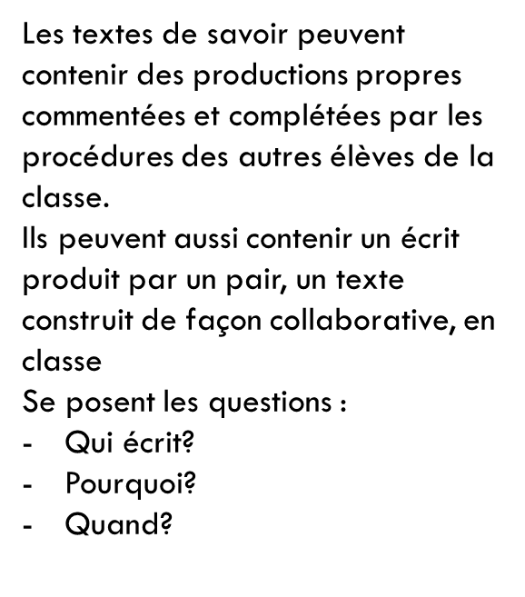
ECRITS PERSONNELS

Slide 59
POINTS DE Vigilance : l’écrit institutionnel
La trace des savoirs peut éventuellement être proposée par l’enseignant à partir d’un temps de mise en commun ou de temps de travail collaboratif.
Elle doit alors être mathématiquement juste et compréhensible par les élèves. Se pose ici la délicate question du degré de décontextualisation (pourtant nécessaire pour un transfert possible).
..\..\..\..\010 MISSION MATHEMATIQUES\seminaire 2016\webdiffusion\allard_c.mp4

Slide 60
Points de vigilance : LE cahier dES SAVOIRs
On doit pouvoir y circuler : sommaire, domaines, titres…
Se passe d’une classe à une autre
Le titre doit clairement indiquer le savoir en question (ainsi le partage du trésor par exemple n’indique pas le savoir puisqu’in travaille sur le partage équitable… vers la division). Les titres ont donc un sens tout au long du parcours.
Des écrits intermédiaires contextualisés vers l’écrit des savoirs : un processus long. Par exemple on va lister aux cours des situations rencontrées les différentes décompositions des nombres …. Puis on va, avec les élèves les organiser dans le cahier.

Slide 61
Point de vigilance LE cahier dES SAVOIRS…

Slide 62
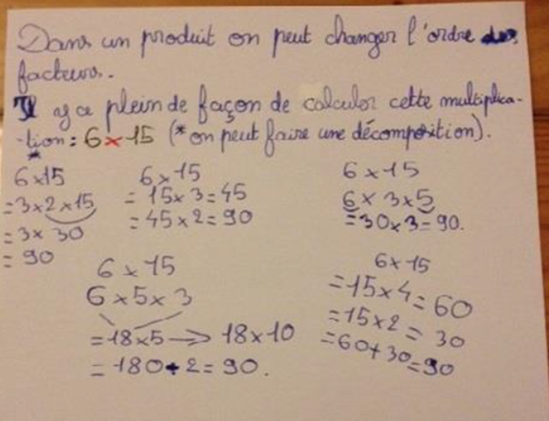
Les différents TYPE D’ECRITS
Écrit de synthèse collaborative

Slide 63
Point de vigilance : LE cahier dES SAVOIRS….
Différents types d’écrits doivent permettre à l’élève de garder trace de ce qu’il a appris en calcul en ligne.
Ils peuvent aussi faire l’objet d’affichages dans la classe.
Idéalement, les textes de synthèse restent accessibles dans un cahier que l’élève conserve et complète tout au
long du cycle.

Slide 64
POINTS DE Vigilance : l’utilisation des parenthèses
apprentissage progressif, il débute au cycle 3
Parfois indispensables, parfois pas :
6x10+6x5 ?
Si les règles sont connues, elles ne sont pas indispensables
5+8 x7 ?
ici elles sont indispensables (5+8) X 7 ≠ 5 (8X7)

Slide 65
Points de vigilance : le choix des calculs en lien avec les intentions et l’intelligence du calcul
Calcul proposé : 48X250 ?
MES INTENTIONS
P1 : 48X250= 12 × 4 × 250
= 12 x (4X250) = 12X1000
= 12 000
P2: 48 × 250 = 48 × 200 + 48 × 50
= 48 × 2 × 100 + 48 × 5 × 10
= 96 × 100 + 240 × 10
48 × 250 = 9 600 + 2 400 = 12 000
P3: 48 × 250 = 40 × 250 + 8 × 250
= 4 × 10 × 25 × 10 + 2 × 4 × 25 × 10
4 × 25 × 10 × 10 + 2 × 4 × 25 × 10
= 100 × 10 × 10 + 2 × 100 × 10
P1: décomposition multiplicative de 48 (48 est un multiple de 4) et 250 est un diviseur de 1 000 (4 × 250 = 1 000 ou 4 × 25 = 100 (rapport de 4)
P2 : Décomposition additive canonique de 250 : 200+50
P3: Décomposition additive canonique de 48 : 40 +8
Notes:
Trois procédures vont se dégager :
les simulations mentales de l’algorithme écrit,
les calculs mobilisant des décompositions additives (et la distributivité de la multiplication par rapport à l’addition)
et ceux mobilisant des décompositions multiplicatives de l’un des facteurs.
Ainsi, si l’élève décompose additivement l’un des facteurs comme ci-dessous, son calcul peut être facilité par le recours à des produits « remarquables » du type
4 × 250 = 1 000 ou 4 × 25 = 100 ; ou encore 50 = 100 : 2 ou 50 est la moitié de 100 ou 50 = 12× 100 ; 25 = 100 ÷ 4 ou 25 est le quart de 100 ou 25 = 14×100.

Slide 66
Points de vigilance : le choix des calculs en lien avec les intentions et l’intelligence du calcul
Calculs proposés
Mes intentions
P1 : 96 × 125 = 48 × 2 × 125
= 48 × 250
= 24 × 2 × 250 = 24 × 500
= 12 × 2 × 500 = 12 000
P2: 96 × 125 = (80 + 16) × 125
= 80 × 125 + 16 × 125
= 10 × 8 × 125 + 2 × 8 × 125 96 × 125
= 10 × 1 000 + 2 × 1 000
= 10 000 + 2 000 = 12 000
P 3 : 96 × 125 = 12 × 8 × 125 = 12 ×1000 = 12 000
P1 : Connaissance des doubles (48=24 $×$ 2)
Et relations entre 25$×$ 2 = 50 et et 250 $×$ 2 = 500
P2 : Décomposition additive de 96 s’appuyant sur la numération orale et connaissance du produit
« remarquable » 8 × 125 = 1 000 (car 2$×$ 125 = 250 et 4 $×$125 = 500 )
P3: Décomposition multiplicative de 96 et connaissance du produit « remarquable »

Slide 67
INTENTIONS - INTELLIGENCE DE CALCUL
Calculs proposés 73-27
Mes intentions
73 - 27 : si l’on fait de 7 pour aller à 13 c’est comme si je posais la soustraction dans ma tête.
En proposant d’autres procédures et en proposant de commencer par la gauche, on introduit une procédure plus adaptée et on fait appel à la structure des nombres et leurs relations (27=30-3)
P1 : 73-27= (73- 20) – 7 = 53-7= 46
P2 : 73-27= (73-30) +3 = 46
Le calcul s’effectue de gauche à droite

Slide 68
INTENTIONS - INTELLIGENCE DE CALCUL
Quatre vingt douze plus quinze?
Mes intentions
Quatre-vingt – douze - quinze
Quatre-vingt + vingt-sept
travailler sur la forme orale

Slide 69
INTENTIONS - INTELLIGENCE DE CALCUL
Calcul propose : 45+29 ?
Mes intentions
P1: 40+20+5+9 = 60+14 = 74
P2: 45+20+9
P3 : (45+30) -1 = 75-1 = 74
P1 : INVITER A S’aPPUYER SUR les nombres tels qu’on les entend quarante- cinq plus vingt neuf
P2 : INVITER A VOIR 29 comme 3 dizaines moins 1 unité

Slide 70
INTENTIONS - INTELLIGENCE DE CALCUL
Calcul propose 32x25?
Mes intentions
P1 décomposition
(30x25)+ (2x25) ou (32x20) + (32x5) mais procédure couteuse !
P2 32 x 100 32 x 25 = 4x8x25
4
Faire utiliser les propriétés et les connaissances des nombres :
c’est 25 et 4x25 = 100
4
et 32=8x4

Slide 71
INTENTIONS - INTELLIGENCE DE CALCUL
Mes intentions :
23,5+4,1 ? 28,1 +5,9 ?
faire découvrir qu’il est avantageux de calculer de la gauche vers la droite 23+4 =27 0,1+0,4=0,5
et introduire une variable didactique

Slide 72
INTENTIONS - INTELLIGENCE DE CALCUL
2 dixièmes + 1,75 ?
La moitié de 22 ?
Mes intentions
Travailler sur les différentes désignations
Travailler dans le cadre des grandeurs
Passer d’une désignation à l’autre ….
Le quart de 16 ?
1/2 heure + ½ heure ?

Slide 73
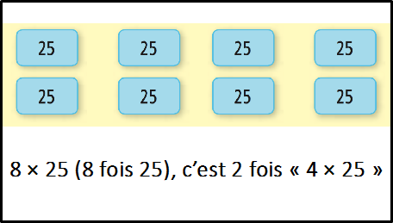
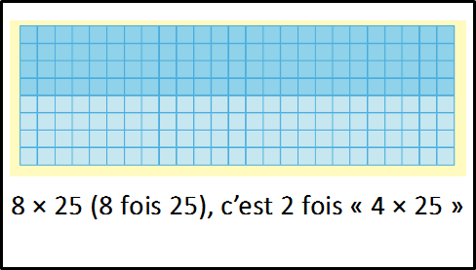
Comment aider les élèves à comprendre et mémoriser les procédures visées ?

Slide 74
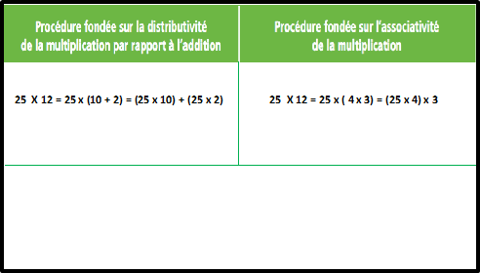
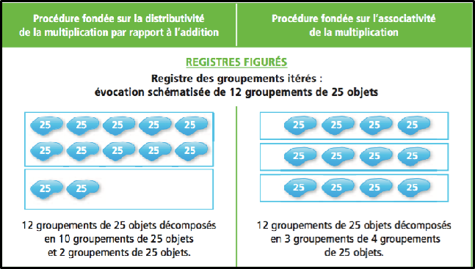

Slide 75
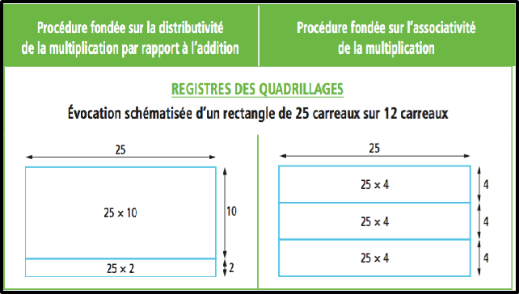
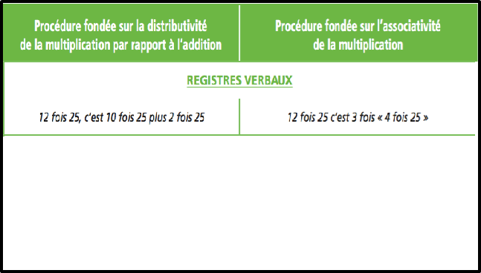

Slide 76
CONSEQUENCES
POUR L ENSEIGNANT
1. Varier la forme : Des temps d’entraînement de calcul mental et en ligne (chronométré) (15) d’abord de façon massée puis filée (temps 2 et 3 de la séquence) s’entrainer a mettre en application, mettre en œuvre les propriétés, mémoriser les résultats , mémoriser du savoir Des temps d’apprentissage, plus longs (45) pour découvrir une technique de calcul , une stratégie, des propriétés, une notion précise (séance longue temps1)
2. Fréquence quotidienne
3. Varier le contenu et programmer le contenu au regard des compétences à développer : alimenter les répertoires basiques , développer un répertoire de stratégies, travailler sur les différentes désignations, etc.
4. Varier les consignes *
5. Choisir les exemples selon les objectifs assignés (adéquation) Chercher soi même toutes les possibilités afin d’anticiper les procédures possibles
6. Programmer au sein de la classe, du cycle , de l école
POUR L’ELEVE nécessité de
Développer une posture d’adaptabilité chez les élèves Développer l’initiative
D’explorer les propriétés numériques des nombres et des opérations
De mobiliser des procédures plus adaptées, plus économiques mais présentant un domaine d’efficacité limité.
De développer une posture d’adaptabilité chez les élèves

Slide 77
REFLECHIR LA PROGRAMMATION autour de
Cycle II connaissances et compétences associées | Intentions , intelligence du calcul et types d’activités | Cycle III connaissances et compétences associées
Mémoriser des faits numériques et des procédures. Tables de l’addition et de la multiplication. Décompositions additives et multiplicatives de 10 et de 100, compléments à la dizaine supérieure, à la centaine supérieure, multiplication par une puissance de 10, doubles et moitiés de nombres d’usage courant, etc. Élaborer ou choisir des stratégies de calcul à l’oral et à l’écrit. Vérifier la vraisemblance d’un résultat, notamment en estimant son ordre de grandeur. Addition, soustraction, multiplication, division. Propriétés implicites des opérations : Propriétés de la numération : | Activités relatives à l’addition et soustraction Résolution de problèmes (changement d ’état) Compter , décompter de n en n (en jouant sur n) Calculs rapides Activités relatives à la multiplication et la division Résolution de problèmes multiplicatifs Produit de 2 facteurs n x n’ (nombres à 1 chiffre, à deux) Favoriser la mémorisation de faits numériques Travailler dans différents sous domaines (nombres et calcul, grandeurs et mesures) | Mémoriser des faits numériques et des procédures élémentaires de calcul. Élaborer ou choisir des stratégies de calcul à l’oral et à l’écrit. Vérifier la vraisemblance d’un résultat, notamment en estimant son ordre de grandeur. Addition, soustraction, multiplication, division. Propriétés des opérations Faits et procédures numériques additifs et multiplicatifs. Multiples et diviseurs des nombres d’usage courant. Critères de divisibilité (2, 3, 4, 5, 9, 10).
Calcul mental : calculer mentalement pour obtenir un résultat exact ou évaluer un ordre de grandeur. |  | Calcul mental : calculer mentalement pour obtenir un résultat exact ou évaluer un ordre de grandeur.
Calcul en ligne : calculer en utilisant des écritures en ligne additives, soustractives, multiplicatives, mixtes. |  | Calcul en ligne : utiliser des parenthèses dans des situations très simples. Règles d’usage des parenthèses.
Notes:
Propriétés de la numération :
« 50+80, c’est 5 dizaines + 8 dizaines, c’est 13 dizaines, c’est 130 »
« 4×60, c’est 4×6 dizaines, c’est 24 dizaines, c’est 240 ».

Slide 78
Programmer … pour travailler….
Les propriétés relatives aux opérations, la connaissances des nombres, travailler sur les désignations (chiffrées, littérales, …), pour passer d’une désignation à une autre, pour travailler dans les différents sous domaines (grandeurs…)….
Programmer pour des activités préparatoires :
Activités relatives à l’addition et soustraction (résolution de problèmes , compter , décompter de n en n (en jouant sur n), )calculs rapides
Activités relatives à la multiplication et la division (résolution de problèmes multiplicatifs, produit de 2 facteurs n x n’ (nombres à 1 chiffre, à deux, n= 2,n=4,n=5,n=7,n=9 et n’=20,n’=30,n’=11,n’=15,n’=25,n’=22,n’=33)
Favoriser la mémorisation de faits numériques
Travailler autour du calcul approché
Choisir judicieusement les calculs à proposer (adéquation avec les objectifs).

Slide 79
La calculatrice support de calcul mental
8 étant affiché, sur quelles touches appuyer pour afficher 14 sans effacer le 8?
Passer de 25 à 35 sans utiliser ni le 1 ni le 0 ?
Afficher 15 sans taper ni 1 ni 5
Notes:
Afficher 15 : 30 divisé par deux par exemple
Afficher 2222 : 6666 divisé par 3 par exemple

Slide 80
Les logiciels ou jeux en ligne
http://calculatice.ac-lille.fr/calculatice/spip.php?rubrique2
http://matoumatheux.ac-rennes.fr/accueilniveaux/accueilFrance.htm
http://www.logicieleducatif.fr/indexcp.php#math

Slide 81
LISTE d’ACTIVITES «PREPARATOIRES» (d’après D. Butlen)
Addition, soustraction
Compléter à la dizaine supérieure
14 —> 20 32 —> 40 53 —> 60 17 —> 20
Consigne : Complète 38 à la dizaine supérieure ou 38 pour aller à la dizaine supérieure…
38 45 89 95
Compléter à un nombre entier de dizaines
Consigne : Complète 125 à la dizaine supérieure ou 125 pour aller à la dizaine supérieure ou 125 pour aller à 130…
125 (—> 130) 131 169 451
Multiplication, division
Tester les tables de multiplication
Multiples
Consigne : 48 est-il multiple de 6?…
18 multiple de 9 ? 36 multiple de 6 ?
Quotients entiers
Consigne : 42 divisé par 6 ?
ou Quel est le quotient de 42 par 6 ?…
42: 6 56: 8 49: 7 25 : 5

Slide 82
Liste d’ACTIVITES «PREPARATOIRES» (d’après D. Butlen)
Compléter à la centaine au-dessus
Consigne :
Complète 235 à la centaine supérieure
ou 235 pour aller à la centaine supérieure
ou 235 pour aller à 300…
235 —> 300 1 235 —> 1 300
Écris sous la forme d'un produit 30…
30 48 24 12

Slide 83
Liste d’ACTIVITES «PREPARATOIRES» (d’après D. Butlen)
Ajouter un nombre entier de dizaines à un nombre de deux ou trois chiffres
Ajouter 10
55 + 10 38 + 10 257 + 10 397 + 10
Ajouter un nombre entier de dizaines à
60 + 30 20 + 55 15 + 40 85 + 10
70 + 65 38 + 60 40 + 95 74 + 40
120 + 40 550 + 60 662 + 40 40 + 122
Multiplier par 10 un nombre de deux chiffres
5 x 10 27 x 10 82 x 10 lOx78
60 dizaines l0x56 10 x 67 94 x 10
Multiplier par 10 un nombre de trois chiffres
321 x 10 245 dizaines 602 dizaines 475 x 10
540 dizaines 10 x 900 765 x 10 296 x 10
Multiplier par 10 un nombre de quatre chiffres
1 000 x 10 1 800 x 10 5 400 dizaines 2 508 x 10
3 000 dizaines 3 780 x 10 2 101 x 10 3 562 x 10
Multiplier par 10
Consigne : Multiplier le nombre 3 par 10, le résultat par 10 et ainsi de suite : 3 8 12 20 55 98 7 1 102

Slide 84
Liste d’ACTIVITES «PREPARATOIRES» (d’après D. Butlen)
Compléter à 100 ou à un nombre de 2 chiffres*
Compléments à 100
30 —> 100 25 —> 100
54 —> 100 82 —> 100
Compléments
32 —> 42 25 —> 29 54 —> 76
82 —> 96 29 —> 31 45 —> 60
24 —> 76 16 —> 24
Produits :
3 x 100 100 x 89 100 x 90 45 x 100
Produits : 650 x 100 100 x 305 642 x 100 100 x 504
Multiplier par 100
1 002 x 100 100 x 5 360 2 600 x 100 2740 x 100
Multiplier par 1 000
241 x 1 000 1 000 x 251 1 325 x 1 000 3 207 x 1 000

Slide 85
Liste d’ACTIVITES «PREPARATOIRES» (d’après D. Butlen)
Soustraire 100
325 - 100 1 154 - 100 1 032 - 100 4 052 - 100
Soustraire 100 ou un nombre entier de centaines
810 - 100 652 - 400 385 - 200 845 - 500
Division par 10
Consigne : Diviser le nombre 12 000 par 10, le résultat par 10 et ainsi de suite.
12 000 1 500 000 3 450 000 10 500 000
45 millions 28 millions 247 millions 770 millions
Division par 10
60: 10 120: 10 1 350: 10 8 590: 10
Quotient entier par 10
Consigne : Quel est le quotient entier de 62 par 10 ?... ou Quel est le nombre de dizaines de 62 ?…
62 125 1356 8592

Slide 86
Liste d’ACTIVITES «PREPARATOIRES» (d’après D. Butlen)
Soustraire un nombre entier de centaines
1210 - 200 1570 - 300 1370 - 500
1360 - 400
Soustraire un nombre entier de centaines
4500 - 600 3640 – 800
5530 - 800 2345 - 600
Soustractions
2 530 - 80 4 520 - 80
2 350 - 80 8 030 - 70
12 000 : 1000 3 800: 100 54 000: 100
Quotient entier par 100, par 1 000
Consigne Quel est le quotient entier de 620 par l00?...
Suites de multiplications et divisions par 10, 100, 1 000
32 x 1 000: 100 x 10 x loo: 1 000

Slide 87
Liste d’ACTIVITES «PREPARATOIRES» (d’après D. Butlen)
Autres activités :
trouver le plus rapidement possible le résultat d ’addition en ligne : 27 + 15 + 4 + 3 +5
Multiplication par 5
l0x5 100 x 5 5 x 200 5 x 600
42 x 5 5 x 620 540 x 5 5 x 230
152 x 5 5 x 263 1 000 x 5 3 000 x 5
Division par 5
70: 5 100: 5 400: 5 255 5

Slide 88
Liste d’ACTIVITES «PREPARATOIRES» (d’après D. Butlen)
décomposer additivement un nombre en nombre entier de dizaines et nombre d ’unités
Produits par 50
3 x 50 18 x 50 50 x 50 13 x 50
Multiplier un nombre par 5, 50, 500
27 x 5 27 x 50 27 x 500
Division par 50
500: 50 2 000: 50 1 500: 50 7 000: 50
Quel est le quotient entier (et le reste) de 165 par 50 ?
165 par 50 860 par 50 2640 3460

Slide 89
Liste d’ACTIVITES «PREPARATOIRES» (d’après D. Butlen)
décomposer additivement un nombre pour se ramener à la dizaine inférieure, à la dizaine supérieure
4 x 25 18 x 25 50 x 25 25 x 32
Multiplier un nombre par25, 250, 2500
3 x 25 8 x 25 17 x 25 54 x 25
Quotients exacts par 25
100 : 25 300 : 25 500: 25 1 200: 25
Quotients entiers par 25
Consigne : Quel est le quotient entier (et le reste) de 165 par 25 ?…
165 780 745 1355

Slide 90
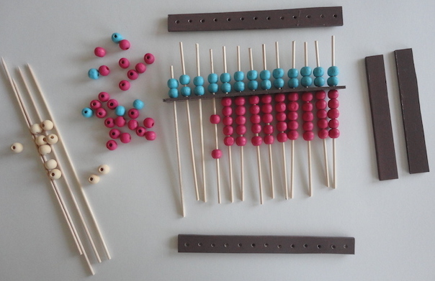
PROJETS LIES AU CALCUL
CultureMATH [Poisard 2006].
La fabrication d’instruments à calculer :
boulier chinois,
bâtons de Neper,
réglettes de Genaille,
règle à calcul
Et l’apprentissage efficace de la numération positionnelle et des techniques opératoires.
http://python.espe-bretagne.fr/blog-gri-recherche/?page_id=611

Slide 91
Un autre exemple d’utilisation intelligente d’un instrument se trouve sur le site mathenpoche, Sébastien Hache présente une calculatrice virtuelle dont l’enseignant peut paramétrer le fonctionnement et, en particulier, désactiver certaines touches [hache 2006].
http://revue.sesamath.net/spip.php?article12
Avec cette calculatrice « cassée », on obtient ainsi un système de contraintes simples qui obligent à recourir à des procédures personnelles et originales. Cela permet de travailler de façon ludique la numération et le calcul réfléchi. On assiste ici à une inversion du rôle de la machine : d’un instrument qui résout automatiquement les problèmes, elle devient elle-même une situation problème

Slide 92
DE l’ IMPORTANCE DES CONSIGNES, de faire des liens….
Du résultat : à quoi est égal 9 multiplié par 6 ? ou 9 × 6 = ?
de l’un des facteurs (multiplication à trous) : 9 × ? = 54 ou ? × 6 = 54 ? ou ? × 9 = 54 ou 6 × ? = 54
Des deux facteurs : 54 = ? × ?
Trouver des (toutes les) décompositions multiplicatives de 54 faisant intervenir deux, trois ou quatre facteurs
Faire le lien avec la division : quel est le quotient de 54 par 6 ? quel est le quotient de 54 par 9 ?
54 divisé par 6 égal = ? ou 54 ÷ 6 = ? 54 divisé par 9 ? ou 54 ÷ 9 = ?
Faire le lien avec la notion de multiple ou de diviseur : 54 est-il un multiple de 6 ? 54 est-il multiple de 9 ? 6 divise-t-il 54 ? 6 est-il un diviseur de 54 ? 9 divise-t-il 54 ? 9 est-il un diviseur de 54 ? quel est le reste de la division de 54 par 6 ? quel est le reste de la division de 54 par 9 ?
Réinvestir ce fait numérique dans des calculs plus complexes : 60 × 9 = ? 540 ÷ 60 = ? 5400 = 900 × ? 0,6 × 9 = ?
5,6 ÷ 9 = ?
Notes:
Prenons l’exemple du produit 9 × 6 = 54.
Des consignes différentes peuvent amener à rendre disponible ce fait numérique :

Slide 93
DE l’ IMPORTANCE DES CONSIGNES
Faire le lien avec les écritures fractionnaires : quel est le nombre entier juste avant 54 /9 ? ou trouver l’encadrement entre deux entiers consécutifs de 54/9
Calculer le produit de 15x0,32
Polo achète un poulet d’un kilo deux cent cinquante grammes à 9,40 le kg. Aura-t-il assez d’argent avec 15 euros?
Calculer la différence 13,54 - 8,7 ?
Proposer des exercices possibles calcul exact et approché :
« Lorsque tu divises 6 327 par 9, tu trouves moins de 700 ? plus de 700 ?4 »
« Jules a utilisé sa calculatrice pour calculer 61,4 × 50,9, il trouve 2 925,26. Sans poser l’opération, explique pourquoi tu es certain qu’il s’est trompé. »
«Avec un billet de 50 €, peut-on acheter une bande dessinée à 14,95 €, un livre à 37 € et un stylo à 8,25 € ? » ou « avec un billet de 50 €, peut-on acheter 6 lots de cahiers à 8,10 € le lot ? ».
Notes:
Nous avons constaté que pour qu’une pratique quotidienne de calcul mental se traduise
par un enrichissement des connaissances numériques des élèves et de leurs
capacités à s’adapter aux calculs, il était nécessaire que des prérequis soient installés.
Dans l’exemple de calcul détaillé ci-dessus, pour que l’élève mobilise avec succès
une procédure s’appuyant sur des décompositions additives et multiplicatives,
il est nécessaire que ces dernières soient non seulement connues mais disponibles
afin d’être rappelées lors du calcul. 13,54-8,7 c’est comme 13,84-9=4,84
15x 0,32 = 10x0,32 + 0,32:2 = 4,8 (on multiplie par dix et on rajoute la moitié)

Slide 94
BIBLIOGRAPHIE et sitographie
http://calculatice.ac-lille.fr/calculatice/spip.php?rubrique2
http://matoumatheux.ac-rennes.fr/accueilniveaux/accueilFrance.htm
http://www.unicog.org/publications/MolkoWilsonDehaene_Dyscalculie_LaRecherche2004.pdf
http://revue.Sesamath.Net/spip.Php?Article12
Avec cette calculatrice « cassée », on obtient ainsi un système de contraintes simples qui obligent à recourir à des procédures personnelles et originales. Cela permet de travailler de façon ludique la numération et le calcul réfléchi. On assiste ici à une inversion du rôle de la machine : d’un instrument qui résout automatiquement les problèmes, elle devient elle-même une situation problème
http://revue.sesamath.net/spip.php?article819 Les instruments de calcul anciens : de l’abaque à jetons aux réglettes de genaille. Histoire, séances et ressources pour la classe
Jeux 2 Jeux et activités numériques (n°59) Publication de l’APMED http://www.apmep.fr/

Slide 95
BIBLIOGRAPHIE et sitographie
Calcul mental à l’école primaire COPIRILEM
Apprendre a calculer à l’école Rémi Brissiaud RETZ
Calcul mental, calcul rapide de Denis Butlen www-irem.Ujf-grenoble.Fr/spip/squelettes/fic_n.Php?Num=47&rang=3
Le calcul mental entre sens et technique Denis Butlen https://rfp.revues.org/1315
http://www.univ-irem.fr/
Http://www.Lacourseauxnombres.Com/nr/home.Php
Http://www.Attrape-nombres.Com/an/home.Php
Https://www.Cartablefantastique.Fr/outils-pour-compenser/calculer/
Https://www.Ac-strasbourg.Fr/fileadmin/pedagogie/mathematiques/college/ressources/calculmental-bourdenet.Pdf
http://www.circ-ien-wittelsheim.ac-strasbourg.fr/?p=2919
Pour ceux qui ont besoin de faire de revoir des notions mathématiques : Les mathématiques à l’école primaire éditions de boeck Tome 1 et 2 et Apprentissages mathématiques à l’école élémentaire ERMEL éditions SERMAP- HATIER (que l’on retrouve encore à Paris à la librairie Gilbert Joseph )

